Slide 1
モバイル プログラミング2
2016/10/03
日本工学院八王子専門学校
M.Katsube

Slide 2


Slide 3
かつべ
まきと
勝部 麻季人
島根県出身。
元々エンジニア(プログラマー)。
最近はスマホゲームのディレクションやPM稼業でご飯を食べています。

Slide 4
みなさんの 『先輩』

Slide 5
本日の予定

Slide 6
午前
ガイダンス
ゲーム開発におけるサーバの役割
Linux基礎
インストール
Linuxの歴史と使い方

Slide 7
午後
ネットワーク基礎
「DNS」と「IPアドレス」
HTTP演習
Webサーバを動かす

Slide 8
ガイダンス

Slide 9
最終的に
「オンライン対戦ゲーム」
を作るのが目標。
※詳しくはシラバスを参照。

Slide 10
午前の評価
レポート (50%)
11月後半～12月前半ごろ実施
冬休みまでに提出
定期試験 (50%)
授業に出ていれば解ける難易度。ヌルゲーです。

Slide 11
午後の評価
チャット (50%)
要件を満たしていれば満点
オンライン対戦 (50%)
要件を満たしている、チームへ貢献していれば満点

Slide 12
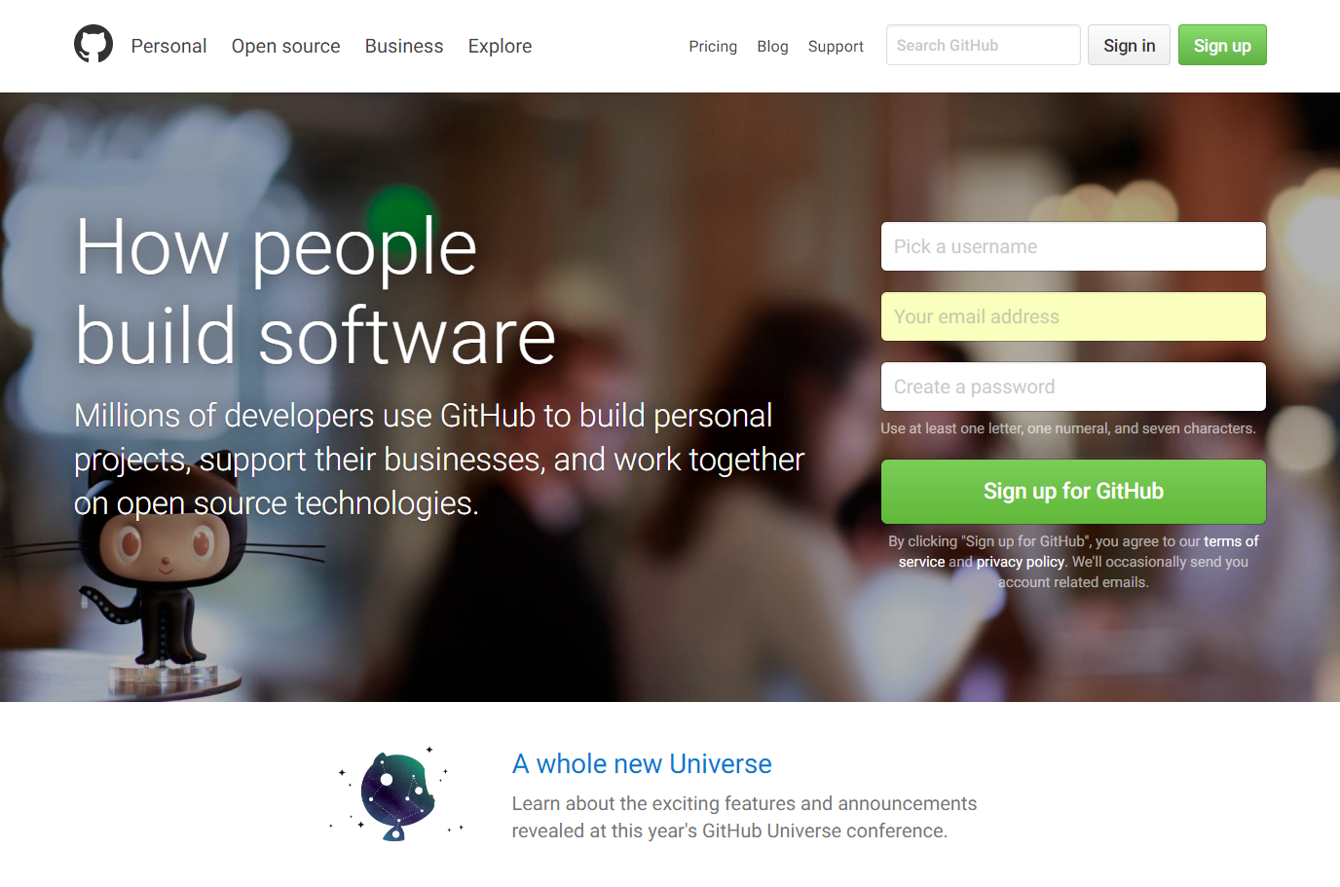
GitHubをチェック
※URLはシラバスを参照
Notes:
・資料はここにアップするよ
・課題の提出もここを使うよ
・休んだら必ずチェックしてね。
・今のうちにアカウントを作っておいてね

Slide 13
ゲーム開発に おける サーバの役割

Slide 14
そもそも サーバって何？

Slide 15


AさんとBさんがデータを交換するにはどうすれば良いだろう？
Aにゃん
Bにゃん
Notes:
・メールやLINEは相手の端末に直接届ける技術ではない
・相手の端末の電源が落ちている、ネットワークにつながっていない・・・。

Slide 16
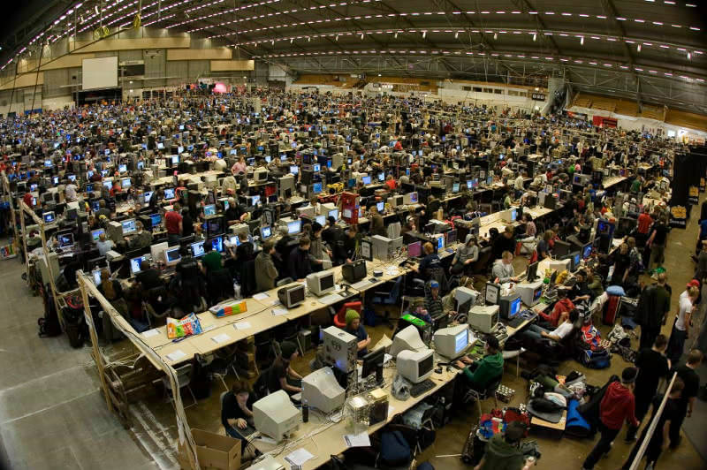
数百万人が一度にデータを交換するにはどうすれば良いだろう？
http://gigazine.net/news/20070129_lan/
Notes:
・写真はLANパーティ
・遠隔地の場合もある

Slide 17
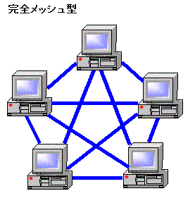
端末通しが通信し合うと 大変なことになる
5台だと最低でも10回の通信が必要。
100万台だと…？
Notes:
・メッシュ型、フルコネクト型
・何かが召喚されて来そう

Slide 18
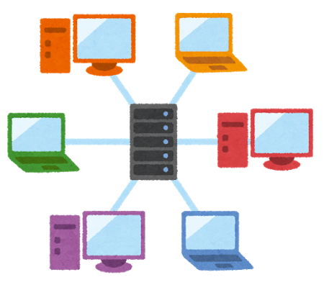
そんな時に使うのがサーバ
Notes:
・スター型

Slide 19
サーバとは
24時間／365日
稼働している
ネットワークに接続
データを保存、配信
たくさんの人が利用
Notes:
・ここに上げた機能はほんの一例
・もちろん例外もある

Slide 20
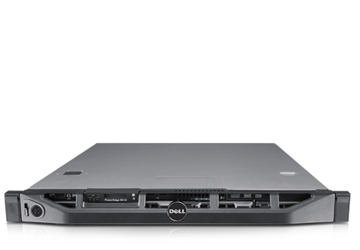
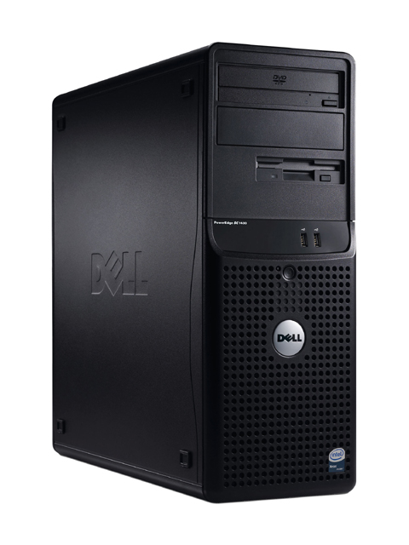
サーバ
http://pc.watch.impress.co.jp/docs/2006/0907/dell.htm
http://www.dell.com/jp/business/p/poweredge-r410/pd
Notes:
・サーバも原理は普通のパソコンと同じ。CPU、メモリ、HDDなどが付いている。
・ラックマウントサーバ

Slide 21
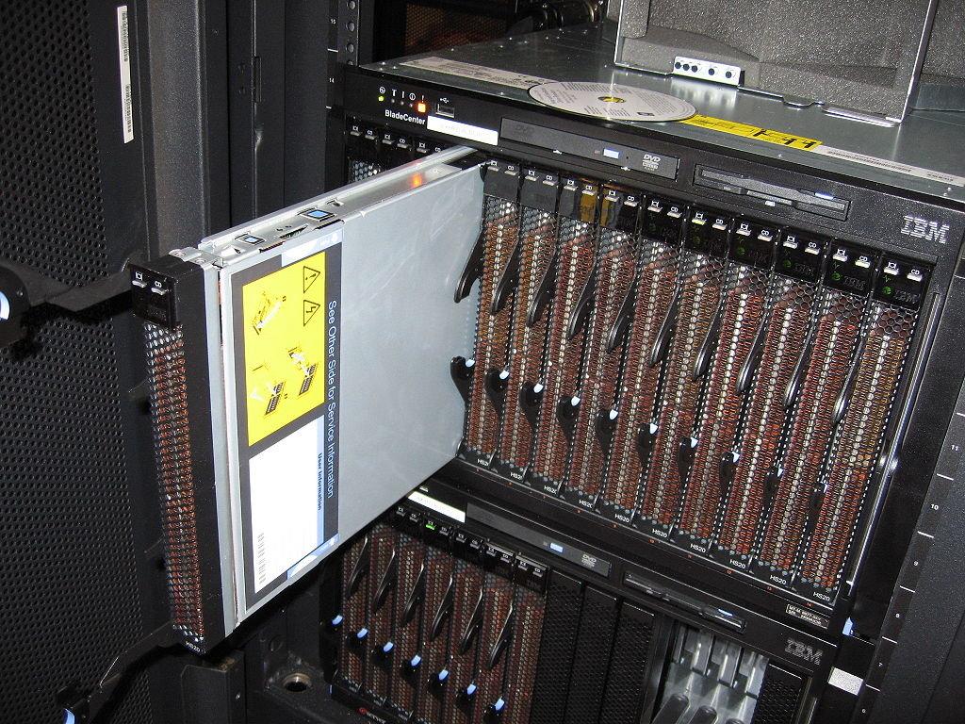
サーバ
https://commons.wikimedia.org/wiki/File:IBM_bladecenter_(front).jpg
Notes:
・ブレードサーバは筐体に差して使う
・省スペース、エネルギー効率も良い
・ただしスペック的にはそれほど高くはない

Slide 22
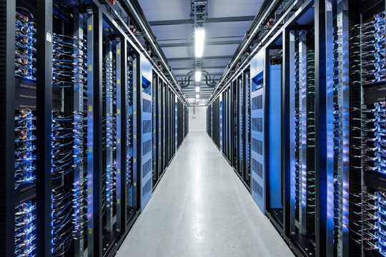
データセンター
http://www.bytez.nl/neem-ene-kijkje-in-het-datacenter-van-facebook/

Slide 23
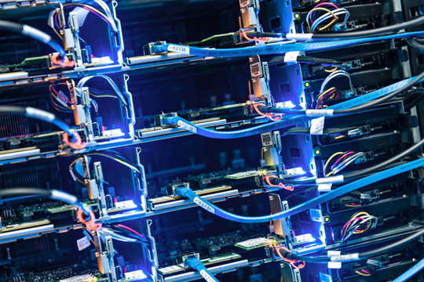
データセンター
http://www.bytez.nl/neem-ene-kijkje-in-het-datacenter-van-facebook/
Notes:
・データセンターにあるサーバは、すべてネットワークにつながっている

Slide 24
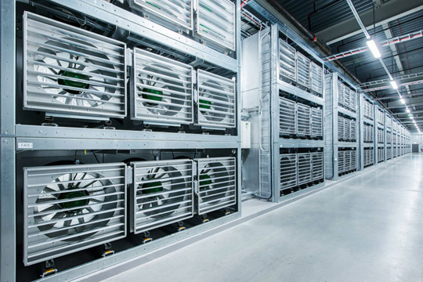
データセンター
http://www.bytez.nl/neem-ene-kijkje-in-het-datacenter-van-facebook/
Notes:
・空調はかなり大切
・気温の低い地域や、海の近くにデータセンターを作ったりもする

Slide 25
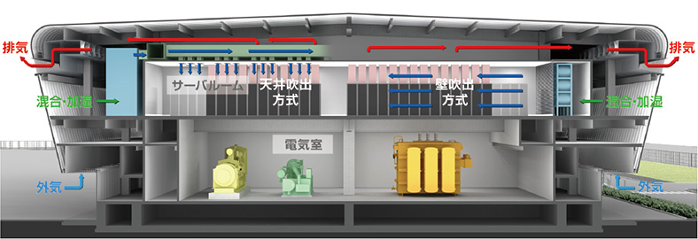
データセンター
https://www.sakura.ad.jp/corporate/corp/datacenter.html
Notes:
・空調はかなり大切
・気温の低い地域や、海の近くにデータセンターを作ったりもする
・電気もDC内でまかなえる。信頼性。24 365 動き続かせる必要がある

Slide 26
ゲームでの サーバ利用

Slide 27

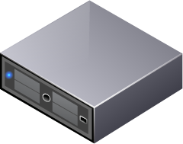
最近のサーバ・クライアント方式のゲーム
クライアント
サーバ
サーバに置くのは以下のようなデータ
「更新」がある (運営理由)
「秘匿性」がある（ゲーム的に）
「ユーザーデータ」の保存
「巨大」なアセット
Notes:
・「サーバ」に対して「クライアント」
・更新。Appleの審査、アプリ更新は煩雑（最近は自動になったがそれでも時間差がある）
・秘匿性。全てのデータを取得されるとネタバレや不正行為の温床となる
・ユーザーデータ。端末移行や他のユーザーとの情報共有
・巨大。ストアに上げれる容量は上限がある（ストアは100M、端末上は4Gまで）

Slide 28
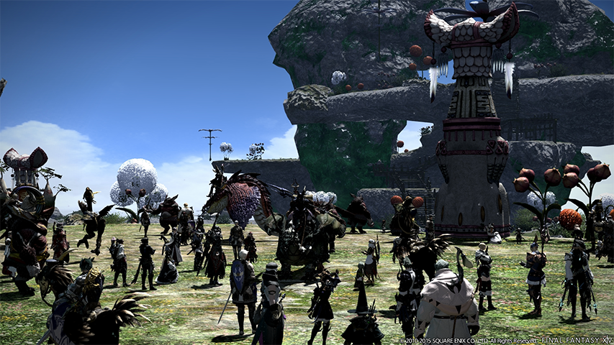
リアルタイム通信
http://jp.finalfantasyxiv.com/heavensward/#system__workshop

Slide 29
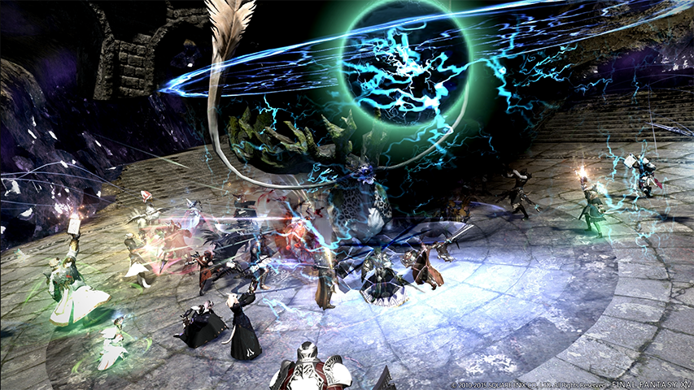
リアルタイム通信
http://jp.finalfantasyxiv.com/heavensward/#system__workshop

Slide 30

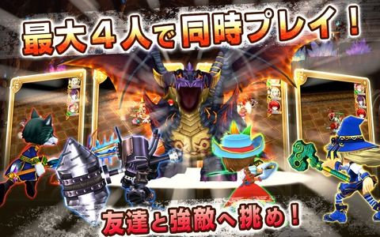
リアルタイム通信
http://colopl.co.jp/products/networkgame/shironekoproject.php

Slide 31
リアルタイム通信

Slide 32

Linux基礎 その1

Slide 33
サーバの中身（ハード）
サーバの内部
CPU
メモリ
ハードディスク(HDD)
電源ユニット
ネットワークI/F
Notes:
・パソコンと変わらない作り

Slide 34


「パソコン」の中身（ソフト）
ブラウザや
ワード
その他
ソフト
OS（Windows, Mac）

Slide 35
「サーバ」の中身（ソフト）
サーバ用
ソフト
その他
ソフト
OS
Notes:
・WindowsやMacをサーバ用のOSとして使うこともある
・サーバの機械そのモノを「サーバ」と呼ぶこともあるし、サーバ用のソフトウェアのことを指す場合もある。
その両方の場合もあるので文脈から読み取ること。

Slide 36
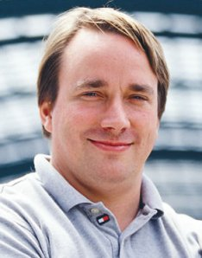
サーバのOSとして使われる Linux
リーナスさんが作った
UNIXだから
『Linux』
リーナス・トーバルズ氏
https://commons.wikimedia.org/wiki/File:Linus_Torvalds_(cropped).jpg
Notes:
・9割以上がLinuxという報告もある

Slide 37
Linux
無料
オープンソース
世界中のエンジニアが開発に参加

Slide 38
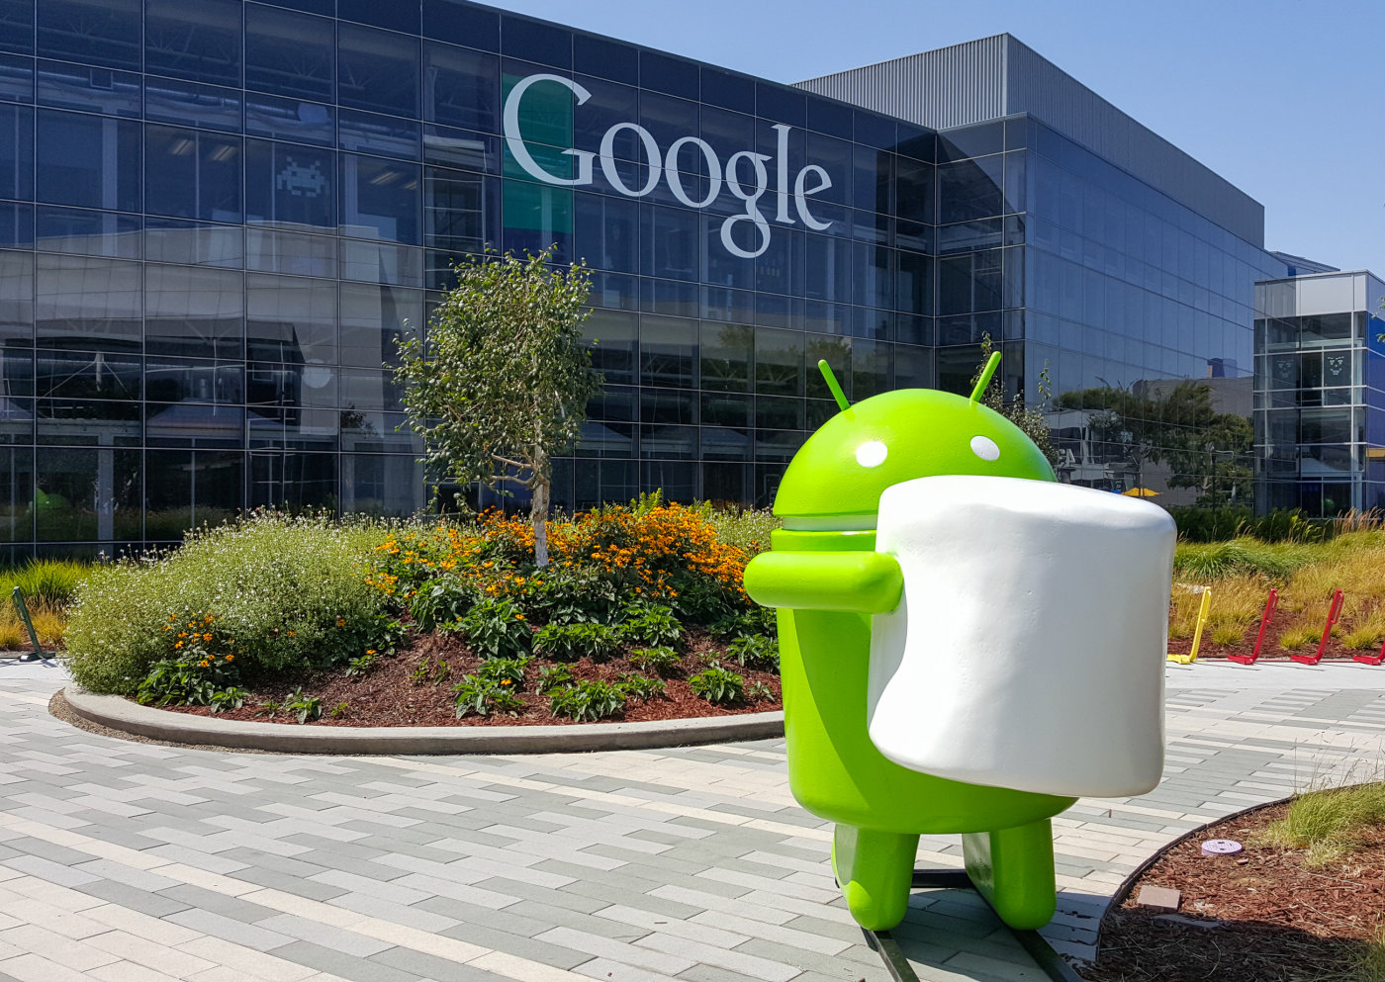
Notes:
・ドロイド君
・AndroidもLinuxをベースに作られている

Slide 39
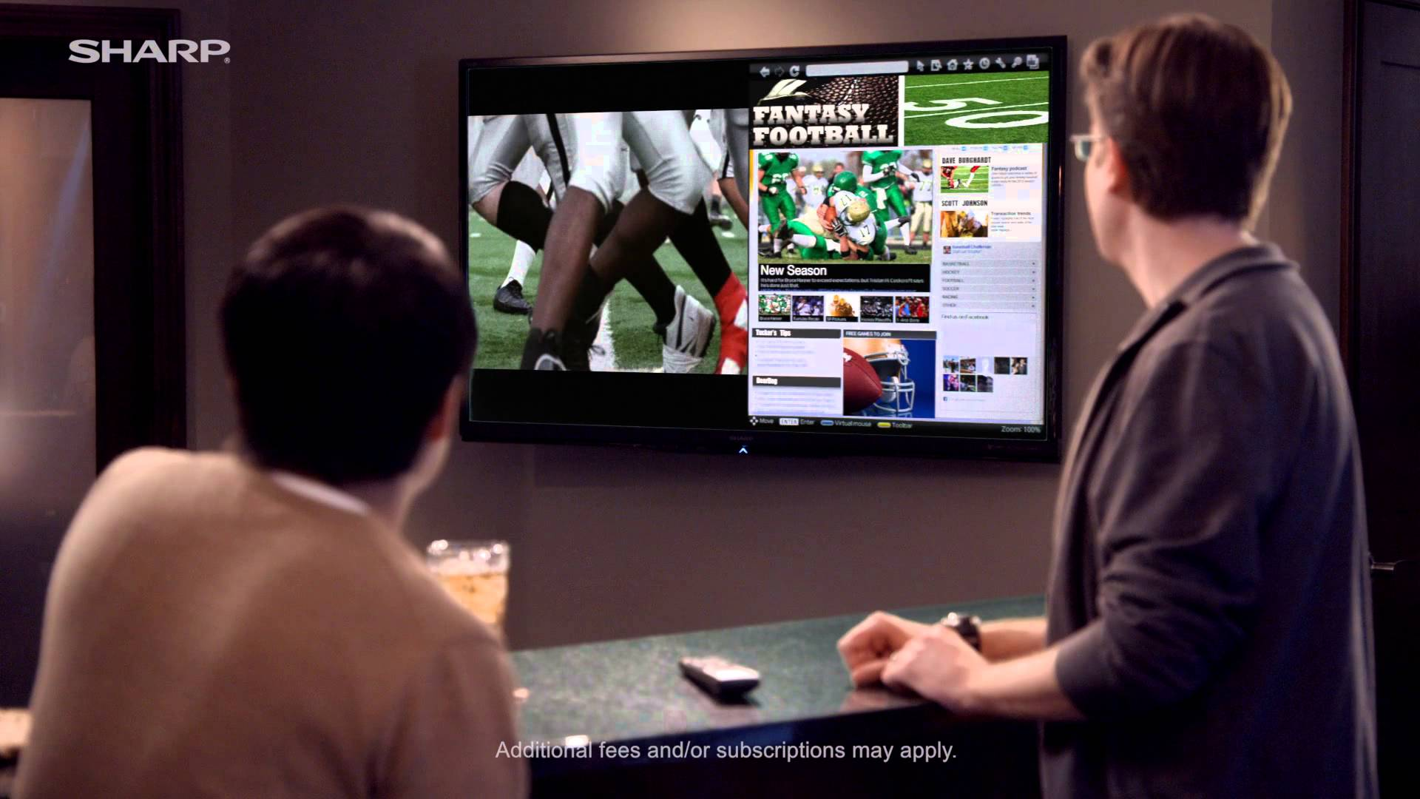
Notes:
・スマートテレビ

Slide 40

実習環境の構築

Slide 41
実習環境
サーバ
ソフト
その他の
ソフト
その他
ソフト
Linux
Windows
Notes:
・グレーの部分を担当するのが「VirtualBox」

Slide 42
一緒にインストール してみましょう
Notes:
・共有フォルダの設定忘れずに
・BIOSの設定必要

Slide 43

CentOS

Slide 44





ディストリビューション
Notes:
・Linuxは「ソースコード」の状態でしか存在していないので、それをコンパイルし色々な付属のソフトをつけて配布されている
・たくさん種類があるが、それらをまとめて「ディストリビューション」と呼んでいる
・今回はサーバ用のOSのとしてよく使われている「CentOS」を使用します。

Slide 45
一緒にインストール してみましょう

Slide 46
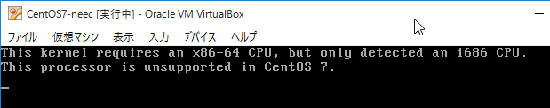
この画面になった人は挙手
PCの設定が必要です。
OSが正常に起動した人は
そのまま待機。

Slide 47
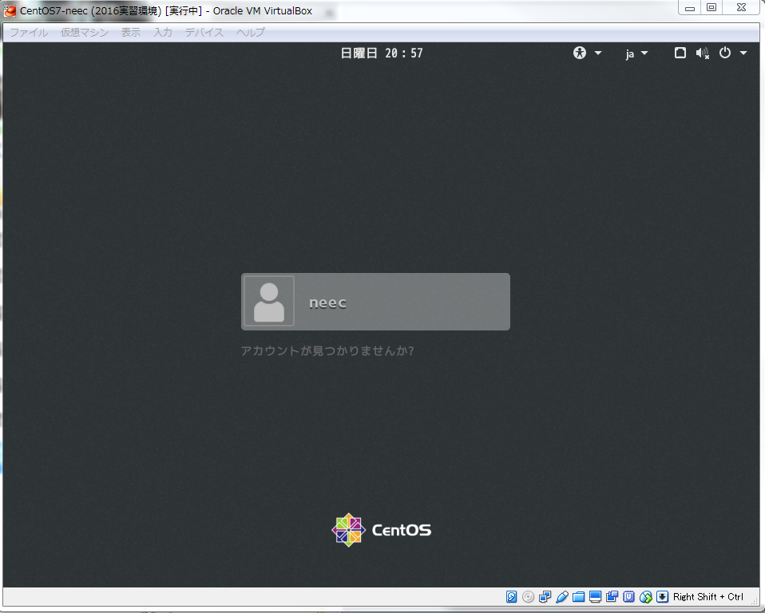
ログイン
パスワードは
neec2016

